Slide 1
Франция в первой половине XIX века

Slide 2
План урока:
Промышленная революция
Буржуазная монархия
Июльская революция 1830 года
Кризис июльской монархии

Slide 3
Промышленный переворот - это …
переход от ручного труда к машинному, от мануфактур к фабрикам.

Slide 4
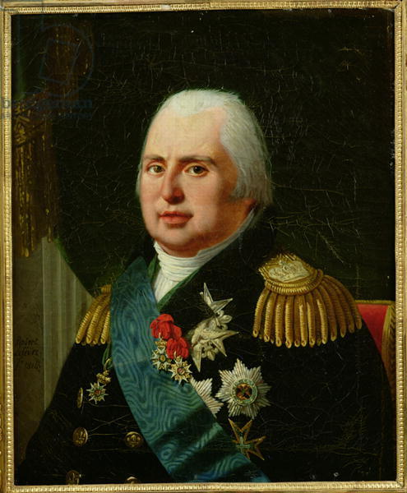
Людовик XVIII (1814 – 1824)
- 1814 – принятие Хартии, согласно которой законодательная власть короля стала ограничена двухпалатным парламентом
- 1818 – установление парламентом контроля над бюджетом
- 1819 – закон о печати

Slide 5
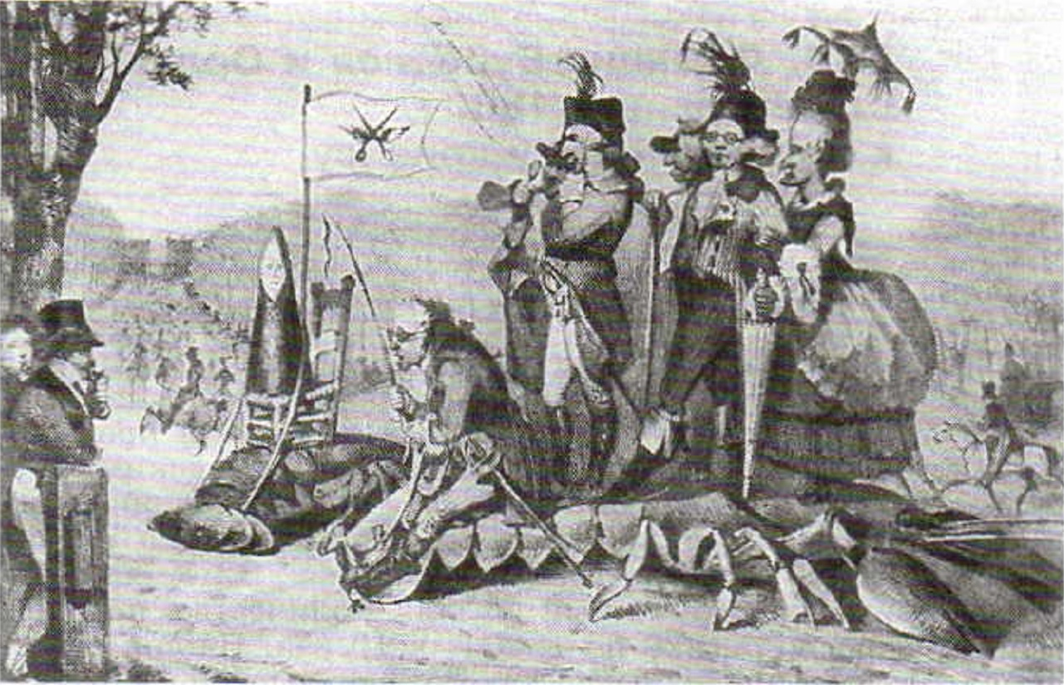
Карикатура 1822 года

Slide 6
Карл X (1824 – 1830)
- попытка возвращения старых порядков
- репрессии по отношению к либералам
- усиление влияние церкви (передача ей народного образования, закон о святотатстве и др.)
- роспуск Национальной гвардии
- 1830 – фактический государственный переворот: роспуск законодательного собрания, изменения избирательного закона

Slide 7
26 – 29 июля 1830 Революция во Франции

Slide 8
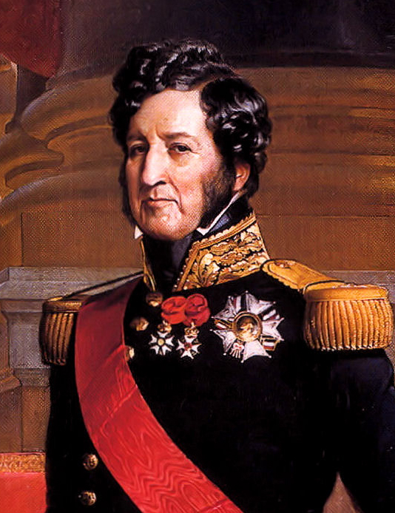
Луи Филипп Орлеанский (1830 – 1848)
- фактическая власть перешла в руки «финансовой аристократии» (банкиры, владельцы угольных шахт и т.п.)
- бурное развитие промышленности (зарождение металлургии, строительство железных дорог и др.)
- 1830 г. – принятие конституции «Хартия 1830» (король правит по приглашению народа; выборы парламента; провозглашение демократических свобод; снижение возрастного и избирательного ценза)

Slide 9
Статистические данные по департаменту Эр-и-Луар
Признак сравнения | Данные за 1813 год | Данные за 1839 год
Общее количество неимущих | 17500 чел. | Не указано
… в т.ч., занимавшихся нищенством целый год | 2814 чел. | Не указано
… в т.ч., нищенствовавших только в течение части года | 5817 чел. | Не указано
Нищих, мужчин и женщин, неспособных работать по болезни | Не указано | 2928 чел.
Нищенствующих детей обоего пола, моложе 15 лет | Не указано | 5593 чел.
Нищенствующих взрослых, трудоспособных | Не указано | 3156 чел.
Итого всех лиц из числа местных жителей, занимавшихся нищенством | Не указано | 11677 чел.
Пришлых нищих из других департаментов | Не указано | 3335 чел.
Итого всех лиц, занимавшихся нищенством | 8661 чел. | 14000 чел.

Slide 10
Рабочих Франции упрекали, что они склонны к бунтам, к неповиновению. Как может вести себя человек в подобных условиях? Как они могли изменить условия своего существования?

Slide 11
1831 и 1834 год – восстания в Лионе

Slide 12
В одной из листовок во время апрельского восстания 1834 года писалось:
«Дело, за которое мы боремся, есть дело всего человечества, счастья нашей родины, обеспечения будущего…. Мы люди, мы должны потребовать для себя пользования естественными правами, без них жизнь делается бледной и горькой. Нам отказали в этих правах. Значит, мы вправе бороться, чтобы их получить. Мы республиканцы… Нам не приходиться выбирать между рабством и свободой. Да здравствует свобода! Проклятие тиранам!».

Slide 13
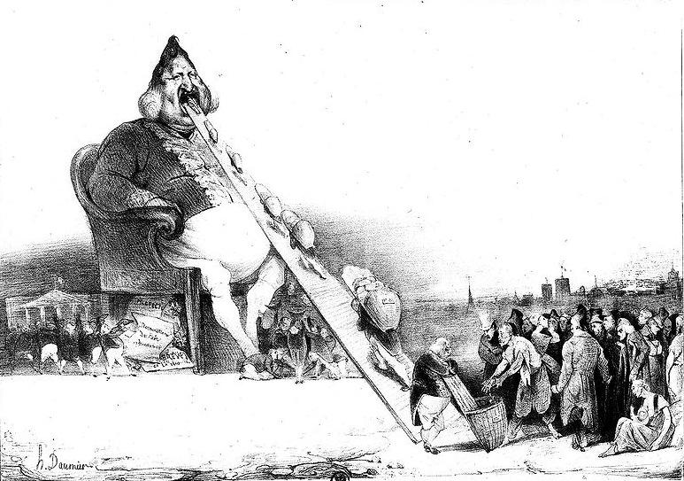

Slide 14
Талейран в период Реставрации сказал о Бурбонах: «Они ничего не забыли и ничему не научились (в изгнании)». Какие действия в период Реставрации подтверждают эти слова?

